Slide 1

詩篇選讀
II

Slide 2

詩
歌

Slide 3

一、詩歌是強烈感情的自然流露。
二、詩歌是作者思想和經歷的體現。
三、詩歌的語言生動凝練。
四、詩歌的和諧韻律和對仗。
五、詩歌的共鳴。

Slide 4
詩
篇

Slide 5

詩篇的名稱
希伯來文 Sepertehillim – 頌讚之書
希臘文 Psalmos -用手指擊打或扣絃而造成的音樂
英文 Psalms
中文 詩篇

Slide 6
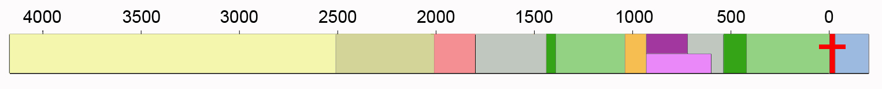
詩篇的写作年代
西
周
東
周
西
漢
東
漢
夏
商
北國以色列
秦
新
BC
亞當被造
洪水
雅各、約瑟
亞伯拉罕、以撒
寄居埃及
出埃及，進迦南
士師時代
王國：掃羅、大衛、所羅門
南國猶大
亡國被擄
被擄歸回
兩約之間
基督
教會時代
創世記
詩篇

Slide 7

詩篇的作者
作者 | 篇數 | 附註
摩西 | 1 篇 | 90
大衛 | 73 篇
所羅門 | 2 篇 | 72,127
亞薩 | 12 篇 | 50, 73-83
可拉的後裔 | 11 篇 | 42,44-49,84-85, 87-88
希幔 | （1 篇) | (88)
以探 | 1 篇 | 89
未具名 | 50 篇

Slide 8
詩篇的重要性
1. 不但是敬拜的詩歌集，更是精練的神學總綱。
2. 舊約各卷中，詩篇是在新約中被引述最多的書卷。
3. 教導人與神建立親切的關係，是歷代信徒操練靈性的經典。

Slide 9

五、詩篇的結構

Slide 10
詩篇分爲五卷
第一卷 詩 1 - 詩41 （詩篇的創世紀）
第二卷 詩 42 - 詩72 （詩篇的出埃及記）
第三卷 詩 73 - 詩89 （詩篇的利未記）
第四卷 詩 90 - 詩106 （詩篇的民數記）
第五卷 詩 107 - 詩150 （詩篇的申命記）

Slide 11
作者 | 卷 一 (41篇） | 卷二 （30篇） | 卷三 （16篇） | 卷四 （16篇） | 卷五 （43篇）
 | (1-41) | (42-72) | (73-89) | (90-106) | (107-150)
大衛 [73] | 3-9 (10), 11-32, 34-41 | 51-65, 68-70 | 86 | 101, 103 | 108-10, 122, 124, 131, 133, 138-145
亞薩 [12] |  | 50 | 73-83
可拉的後裔 [12] |  | 42, 44-49 | 84-85, 87-88
所羅門 [2] |  | 72 |  |  | 127
摩西 [1] |  |  |  | 90
希幔 [1] |  |  | (88)
以探 [1] |  |  | 89

Slide 12
詩篇分爲五卷
第一卷 詩 1 - 詩41
詩41:13
耶和華─以色列的神是應當稱頌的，從亙古直到永遠。阿們！阿們！

Slide 13
詩篇分爲五卷
第二卷 詩 42 - 詩72
詩 72:18-20
獨行奇事的耶和華─以色列的神是應當稱頌的！
他榮耀的名也當稱頌，直到永遠。願他的榮耀充滿全地！阿們！阿們！
耶西的兒子─大衛的祈禱完畢。

Slide 14
詩篇分爲五卷
第三卷 詩 73 - 詩89
詩 89:52
耶和華是應當稱頌的，直到永遠。阿們！阿們！

Slide 15
詩篇分爲五卷
第四卷 詩 90 - 詩106
詩 106:48
耶和華─以色列的神是應當稱頌的，從亙古直到永遠。願眾民都說：阿們！你們要讚美耶和華！

Slide 16
詩篇分爲五卷
第五卷 詩 107 - 詩150
詩 150:6
凡有氣息的都要讚美耶和華！你們要讚美耶和華！

Slide 17
六、詩篇的分類

Slide 18
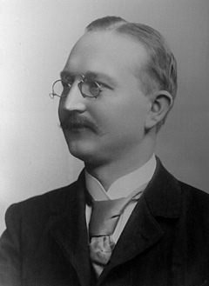
形式鑑別學（Form Criticism）
Hermann Gunkel
1862-1932

Slide 19
詩篇的分類
1. 個人哀詩
2. 團體哀詩
3. 個人感恩詩
4. 讚美詩
5. 君王詩
6. 數量較少的種類包括：團體感恩詩、
智慧詩、上行詩，和禮儀崇拜詩

Slide 20
課時安排
敬虔的生命
9/7 第一課 詩篇縱覽--認識詩篇
9/14 第二課 智慧的人生--研讀智慧詩 （诗73）
9/21 第三課 完全的順服--研讀君王詩 （詩2）
信心的禱告
9/28 第四課 深夜的禱告--研讀個人哀歌 （诗22）
10/5 第五課 懺悔的心聲--研讀大衛的懺悔詩 （诗51）
10/12 第六課 團體的禱告 - --研讀民族哀歌 （诗79）
赞美与感恩
10/19 第七課 讚美的歡呼--研讀讚美詩
10/26 第八課 讚美的宣召--研讀哈利路亞詩
11/2 第九課 感恩的頌歌--研讀感恩詩
敬拜的人生
11/9 第十課 敬拜的團體--研讀上行之詩
11/16 第十一課 敬拜的禮讚--體會詩人的心境
11/23 第十二課 敬拜的生活--回應詩篇的信息

Slide 21

第二課 智慧的人生
— 研讀智慧詩

Slide 22

舊約的智慧文學
約伯記、箴言、傳道書
詩篇中的智慧詩
詩篇和雅歌一些智慧詩
第1篇 （不從惡人的計謀 …）
第32篇（得赦免其過 … ）
第37 篇（不要為作惡的心懷不平 …）
第49篇（萬民哪，你們都當聽這話！ ）
第73篇（神實在恩待以色列那些清心的人!）
第127篇（若不是耶和華建造房屋 …）
第128篇（凡敬畏耶和華、遵行他道的人
便為有福!）

Slide 23
生活的智慧
箴言26:20
火缺了柴就必熄滅；無人傳舌，爭競便止息。
生命的智慧
詩篇 1:1-2
不從惡人的計謀，不站罪人的道路，不坐褻慢人的座位， 惟喜愛耶和華的律法，晝夜思想，這人便為有福！

Slide 24
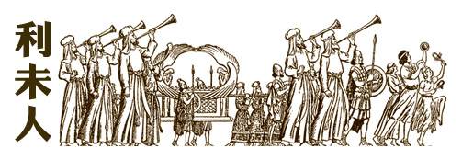
民3:12
我從以色列人中揀選了利未人，代替以色列人一切頭生的；利未人要歸我。
民8:24
利未人是這樣：從二十五歲以外，他們要前來任職，辦會幕的事。

Slide 25
利未
革順
哥轄
米拉利
暗蘭
以斯哈
…….
.........................
.........................
亞倫
摩西
可拉
......
撒母耳
約珥
亞薩
希幔
以探

Slide 26
主題
詩篇73
1 （亞薩的詩。）神實在恩待以色列那些清心的人！
太5:8
清心的人有福了！因為他們必得見神。

Slide 27
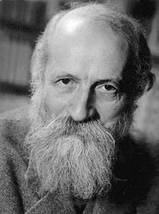
心的情況決定了一個人是否活在真理中，若是如此，他就必體驗到神的美善；倘若他活在似是而非的道理中，則必常遭不順遂，而他會誤以為是神對他不好。
Martin Buber
1878 –1965

Slide 28
詩篇73
2 至於我，我的腳幾乎失閃；我的腳險些滑跌。
3 我見惡人和狂傲人享平安就心懷不平。
心懷不平

Slide 29
詩篇73
4 他們死的時候沒有疼痛；他們的力氣卻也壯實。
5 他們不像別人受苦，也不像別人遭災。
6 所以，驕傲如鏈子戴在他們的項上；強暴像衣裳
遮住他們的身體。
7 他們的眼睛因體胖而凸出；他們所得的，過於心
裡所想的。
惡人境況

Slide 30
詩篇73
8 他們譏笑人，憑惡意說欺壓人的話；他們說話自高。
9 他們的口褻瀆上天；他們的舌毀謗全地。
10 所以神的民歸到這裡，喝盡了滿杯的苦水。
11 他們說：神怎能曉得？至高者豈有知識呢？
惡人境況

Slide 31
詩篇73
12 看哪，這就是惡人；他們既是常享安逸，財寶便加增。
13 我實在徒然潔淨了我的心，徒然洗手表明無辜。
14 因為，我終日遭災難；每早晨受懲治。
15 我若說，我要這樣講，這就是以奸詐待你的眾子。
内心困擾

Slide 32

《回答》（1976）
卑鄙是卑鄙者的通行證
高尚是高尚者的墓誌銘
……
告訴你吧，世界
我--不--相--信！
北 岛
1949年-

Slide 33
詩篇73
16 我思索怎能明白這事，眼看實係為難，
17 等我進了神的聖所，思想他們的結局。
18 你實在把他們安在滑地，使他們掉在沉淪之中。
19 他們轉眼之間成了何等的荒涼！他們被驚恐滅盡了。
20 人睡醒了，怎樣看夢；主啊，你醒了也必照樣輕看他
們的影像。
豁然開朗

Slide 34
詩篇73
16 我思索怎能明白這事，眼看實係為難，
17 等我進了神的聖所，思想他們的結局。
18 你實在把他們安在滑地，使他們掉在沉淪之中。
19 他們轉眼之間成了何等的荒涼！他們被驚恐滅盡了。
20 人睡醒了，怎樣看夢；主啊，你醒了也必照樣輕看他
們的影像。
豁然開朗

Slide 35
詩篇73
21 因而，我心裡發酸，肺腑被刺。
22 我這樣愚昧無知，在你面前如畜類一般。
23 然而，我常與你同在；你攙著我的右手。
24 你要以你的訓言引導我，以後必接我到榮耀裡。
懺悔認罪

Slide 36
詩篇73
21 因而，我心裡發酸，肺腑被刺。
22 我這樣愚昧無知，在你面前如畜類一般。
23 然而，我常與你同在；你攙著我的右手。
24 你要以你的訓言引導我，以後必接我到榮耀裡。
懺悔認罪

Slide 37
感悟
詩篇73
25 除你以外，在天上我有誰呢？除你以外，在地上我也沒
有所愛慕的。
26 我的肉體和我的心腸衰殘；但神是我心裡的力量，又是
我的福分，直到永遠。
27 遠離你的，必要死亡；凡離棄你行邪淫的，你都滅絕了。
28 但我親近神是於我有益；我以主耶和華為我的避難所，
好叫我述說你一切的作為。

Slide 38
詩篇 73 篇
一、主題
二、心懷不平
三、惡人狀況
四、豁然開朗
五、懺悔認罪
六、感悟

Slide 39

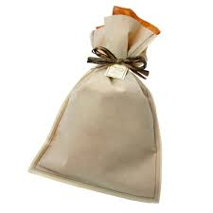
加拉太書6:9-10
不要自欺，神是輕慢不得的。人種的是什麼，收的也是什麼。
順著情慾撒種的，必從情慾收敗壞；順著聖靈撒種的，必從聖靈收永生。
欲望
生命

Slide 40
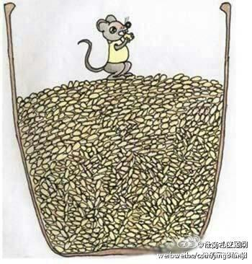
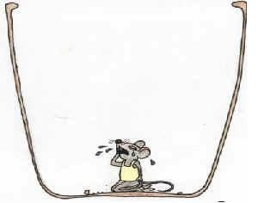
老鼠和米缸

Slide 41

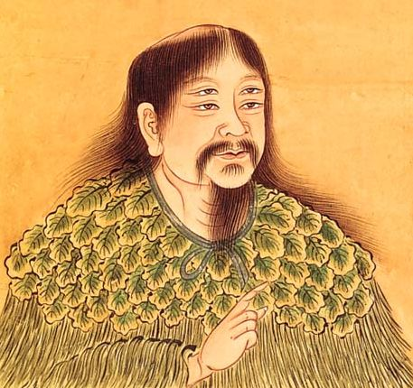


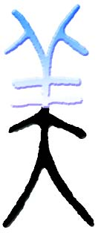

甲骨文：始
篆書：始
倉頡造字
甲骨文：義
金文：美
金文：善

Slide 42
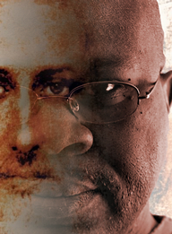
加拉太書 2:20
我已經與基督同釘十字架，現在活著的不再是我，乃是基督在我裡面活著 ......

Slide 43
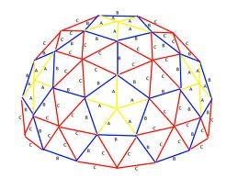
DOME
羅 馬 書 12:2
不 要 效 法 這 個 世 界 ， 只 要 心 意 更 新 而 變 化 ， 叫 你 們 察 驗 何 為 神 的 善 良 、 純 全 、 可 喜 悅 的 旨 意 。
約 翰 福 音 12:46
我 到 世 上 來 ， 乃 是 光 ， 叫 凡 信 我 的 ， 不 住 在 黑 暗 裡 。

Slide 44
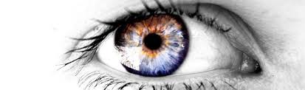
屬世的眼光
屬靈的眼光
VS.

Slide 45


詩班獻詩
『眼光』

Slide 46

基督徒與基督的關係
在亚当裏
在基督裏
朽坏的
不朽的
灵
罪性
公义性
魂
死 - 与神分离
生 - 顺服神
体

Slide 47

【除你以外】
除你以外 在天上我还能有谁
除你以外 在地上我别无眷恋
除你以外 有谁能擦干我眼泪
除你以外 有谁能带给我安慰
虽然我的肉体和我的心肠
渐渐地衰退
但是神是我心里的力量
是我的福分 直到永远

